Slide 1

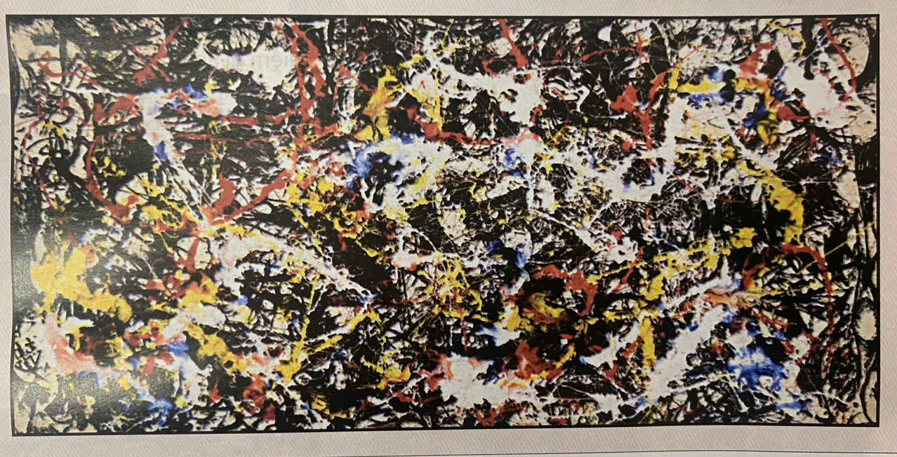
Tiết 2: Bài 1
TRANH VẼ THEO GIAI ĐIỆU ÂM NHẠC (Tiết 2)
Chủ đề:
BIỂU CẢM CỦA SẮC MÀU

Slide 2
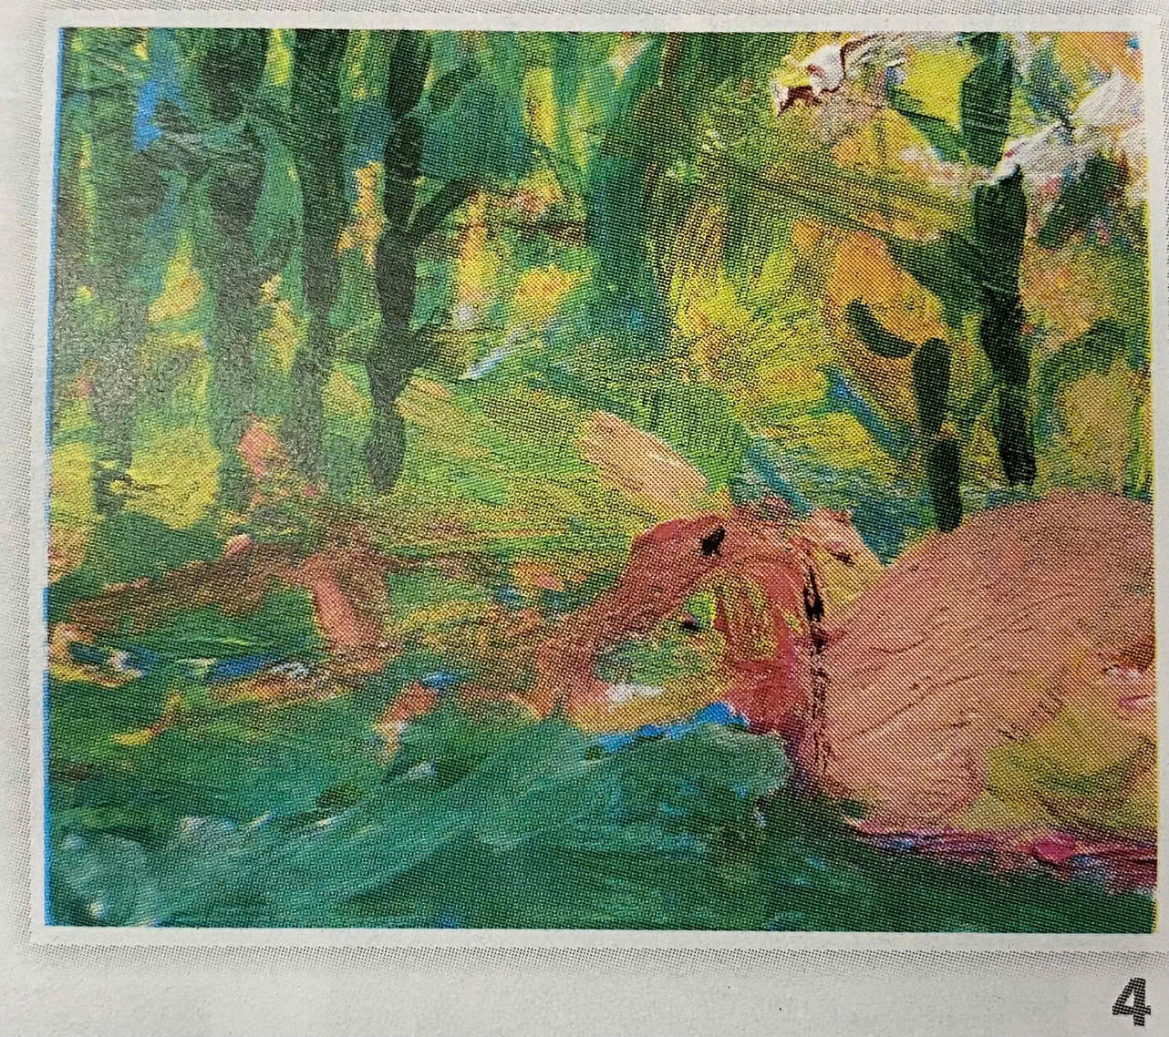
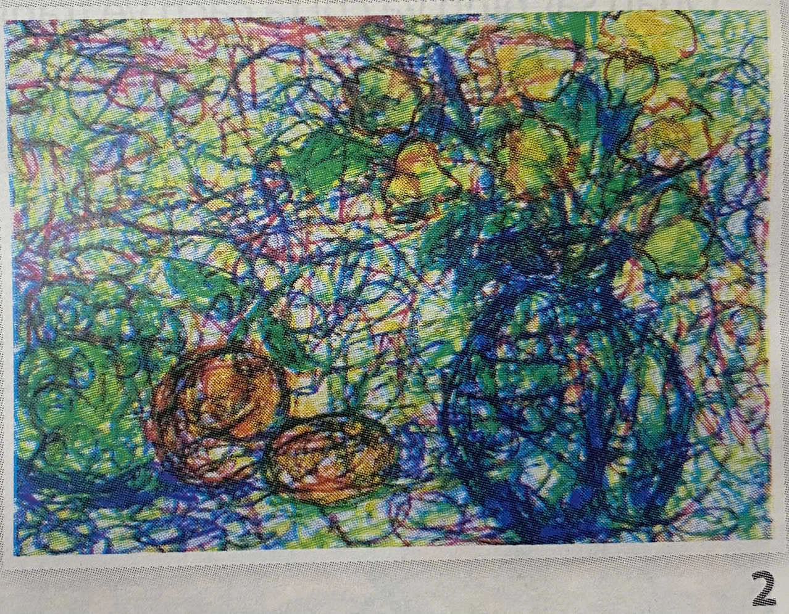
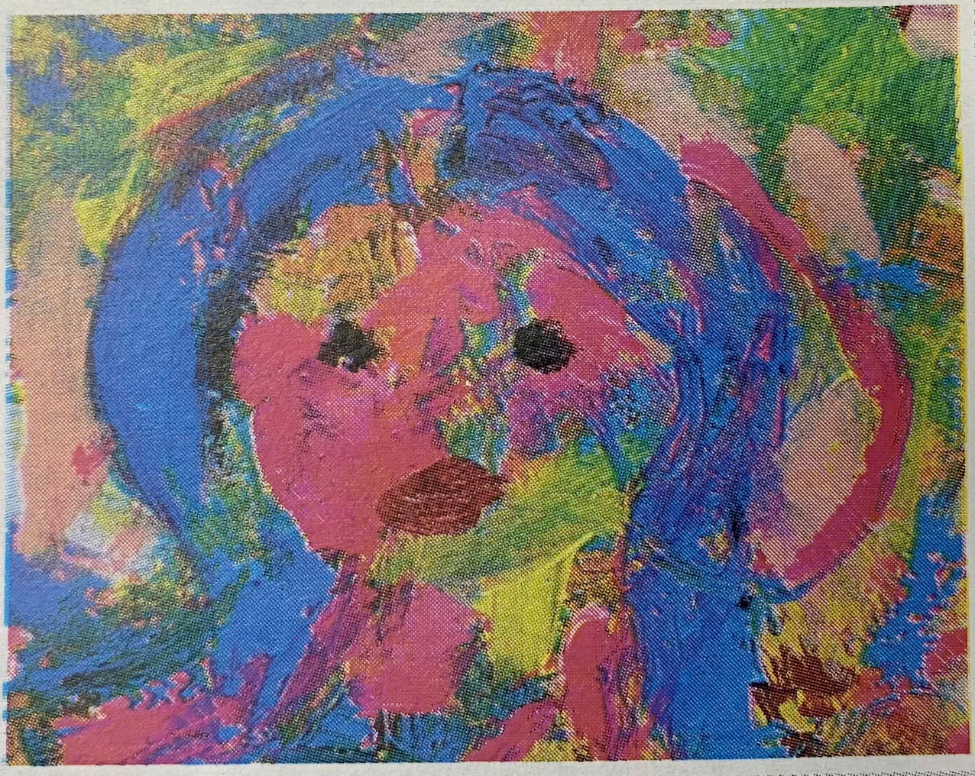
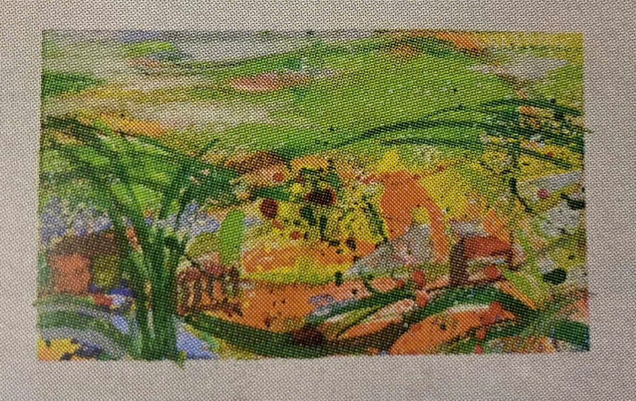
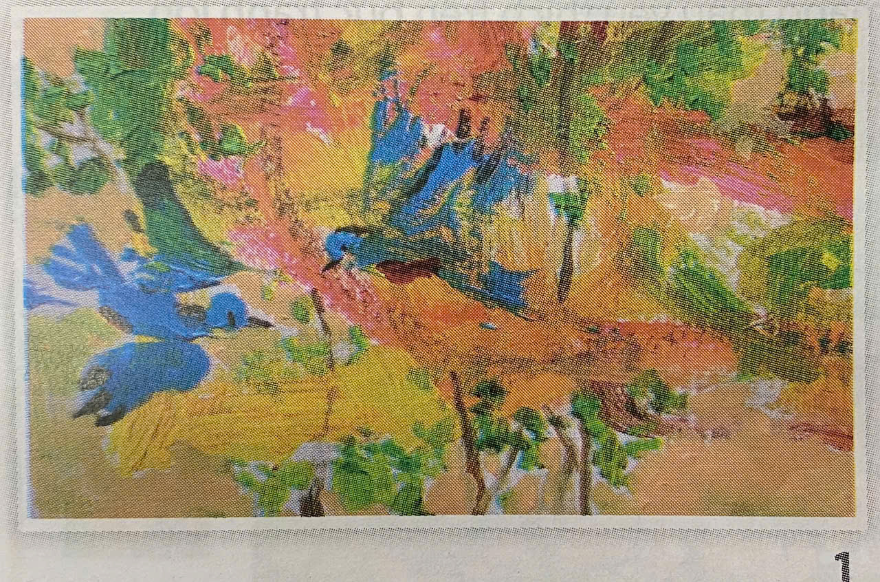
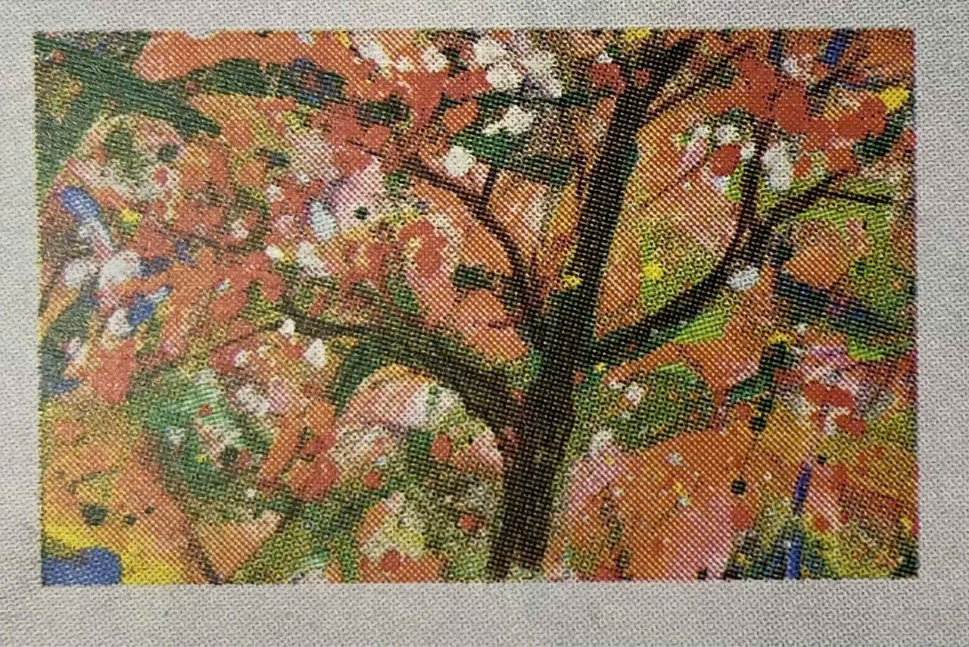
Tiết 2: Bài 1
TRANH VẼ THEO GIAI ĐIỆU ÂM NHẠC (Tiết 2)
IV. Trưng bày sản phẩm và chia sẻ.

Slide 3

Tiết 2: Bài 1
TRANH VẼ THEO GIAI ĐIỆU ÂM NHẠC (Tiết 2)
IV. Trưng bày sản phẩm và chia sẻ.
Quan sát, nhận xét và nêu cảm nhận về bài của các bạn!
- Nêu cảm nhận về bài mà em ấn tượng nhất!
- Cảm nhận về chấm, nét, màu trong bức tranh!
- Em tưởng tượng được hình ảnh gì từ bài vẽ?
- Em có ý tưởng gì đưa ra để điều chỉnh cho bài vẽ hoàn thiện hơn?

Slide 4
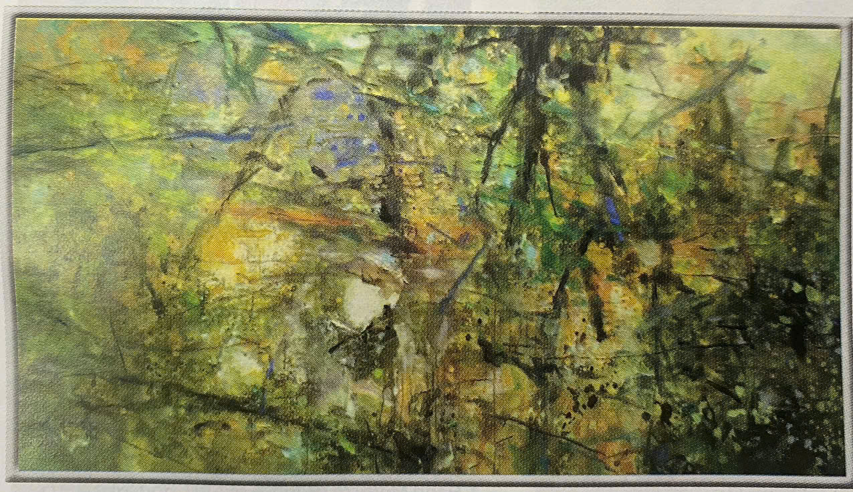
Tiết 2: Bài 1
TRANH VẼ THEO GIAI ĐIỆU ÂM NHẠC (Tiết 2)
V. Tìm hiểu tranh trừu tượng của họa sĩ.
- Quan sát các tác phẩm em thấy có ấn tượng gì?
- Em có tưởng tượng được hình gì trong tranh?
- Cảm nhận của em như thế nào về các chấm, nét, màu trong tác phẩm?

Slide 5
Tiết 2: Bài 1
TRANH VẼ THEO GIAI ĐIỆU ÂM NHẠC (Tiết 2)
V. Tìm hiểu tranh trừu tượng của họa sĩ.
Hình và màu trong tranh trừu tượng là biểu cảm chủ quan của tác giả, ít lệ thuộc vào yếu tố khách quan, cúng ít quan tâm đến cảm nhận của khách quan mang đến

